Slide 1
TRABAJO DE TITULACIÓN, PREVIO A LA OBTENCIÓN DEL TÍTULO DE INGENIERA EN COMERCIO EXTERIOR Y NEGOCIACIÓN INTERNACIONAL
ANÁLISIS DE LAS TENDENCIAS DEL COMERCIO EXTERIOR EN LA EXPORTACIÓN DE ORQUÍDEAS BAJO EL SISTEMA GENERALIZADO DE PREFERENCIAS (SGP) PERÍODO 2013-2018 Y SU IMPACTO EN LA BALANZA COMERCIAL ECUATORIANA
SANI PINTO, BELÉN ARACELY
DIRECTOR: ING. AGUAS ALARCÓN, FRANCISCO XAVIER

Slide 2
Introducción
País de orquídeas
Ecuador
Ubicación geográfica
4600 y 1301 especies
Exportación
SGP+
ACM
Balanza comercial
Preferencia arancelaria/ Fomentar las exportaciones

Slide 3
Objetivos
General
Analizar la tendencia de comercio exterior en la exportación de orquídeas bajo el Sistema Generalizado de preferencias (SGP) con la Unión Europea y su impacto en la balanza comercial ecuatoriana.
01
Normativa
Balanza Comercial
Conocer la normativa legal vigente, requisitos y restricciones
Determinar la participación de las exportaciones de orquídeas en la balanza comercial
02
05
Cadena de abastecimiento
Detallar la cadena de abastecimiento, logística y tramitología.
Exportación
Comparar la tendencia de comercio exterior en la exportación de orquídeas bajo el Sistema Generalizado de Preferencias (SGP) con la suscripción del acuerdo comercial multipartes Ecuador y la Unión Europea
03
04
FlorEcuador
Identificar las ventajas que otorga la certificación “FlorEcuador”.

Slide 4
Teorías de soporte
Teoría de la ventaja competitiva
Crece fundamentalmente en razón del valor que una empresa es capaz de generar
Modelo de Sistema de Preferencias Arancelarias
Concede arancel cero o aranceles reducidos a los países beneficiarios
Teoría de la disponibilidad
La carencia o existencia de recursos naturales e innovaciones tecnológicas
Teoría pura y monetaria
Análisis de valor y principios monetarios
Teoría de la ventaja natural
Beneficios que adquiere un país debido a la fuerza natural

Slide 5
Metodología
Metodología
Enfoque de la investigación
Mixto
Por su finalidad
Aplicada
Por las fuentes de investigación
Mixto
Por la unidades de análisis
Mixto
Por el control de las variables
No experimental

Slide 6
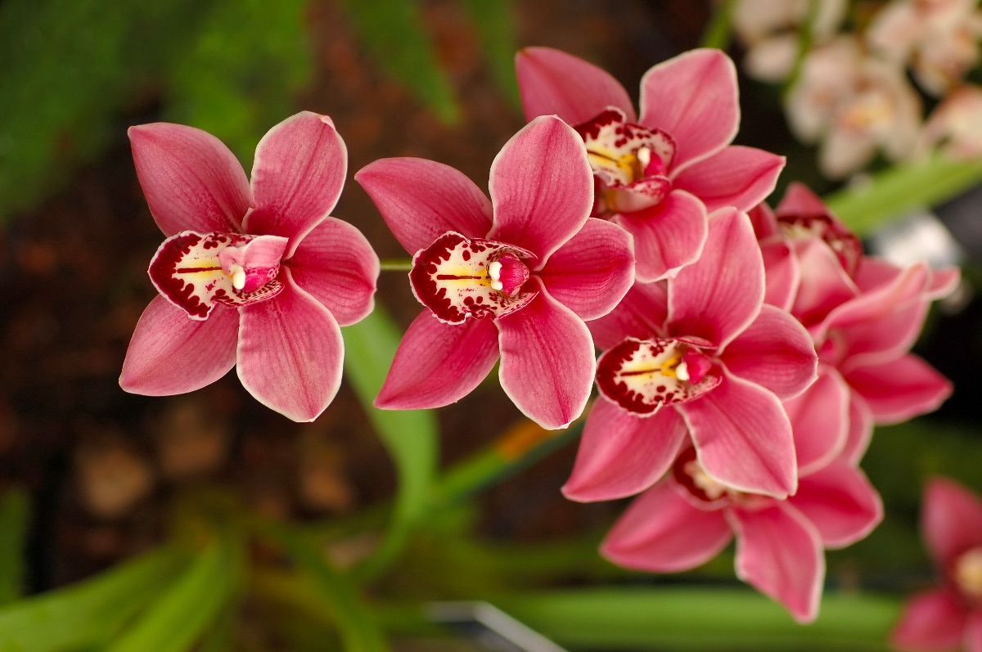
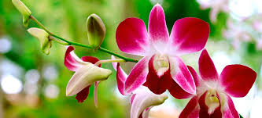
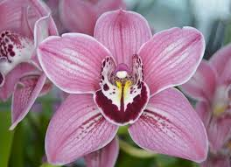
RESULTADOS

Slide 7
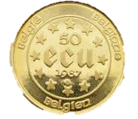
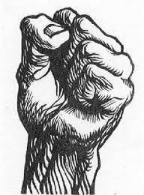
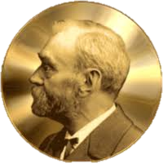
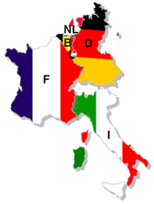
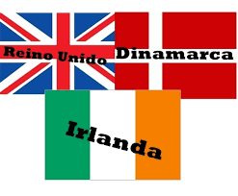
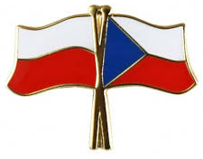
La Unión Europea
1951
1973
1981
1986
1995
2004
2007
2013
El Grupo de los 6
9 naciones
10 países
12 naciones
15 países
25 naciones
27 naciones
28 naciones
Alemania, Bélgica, Francia, Italia, Luxemburgo y los Países Bajos
Dinamarca, Irlanda y Reino Unido
Grecia
Portugal y España
Austria, Finlandia y Suecia
Polonia, República Checa, Chipre, Estonia, Hungría, Letonia, Malta, República Eslovaca y Eslovenia
Rumania y Bulgaria
Croacia

Slide 8
Sistema Generalizado de Preferencias
Aumentar los ingresos de exportación
Promover la industrialización
Acelerar las tasas de crecimiento económico
UNCTAD
Programa de carácter arancelario
UE
1971
Sección I a la IV
85%, 70%, 35% Y 0%
5 Regímenes
3 Regímenes

Slide 9
Relaciones comerciales Ecuador-Unión Europea
SGP (1991)
Principales destinos de exportación
Principales productos exportados

Slide 10
Acuerdo Comercial Multipartes
1 de enero del 2015 no fue considerado en el esquema SGP+.
Reglamento de suspensión- 2016
Acuerdo Comercial Multipartes Ecuador 2017
Ecuador-país de ingresos medios altos 2011, 2012 y 2013 por el Banco Mundial
Colombia y Perú - 2010
Comunidad Andina (CAN) 2007

Slide 11
Relaciones comerciales Ecuador-Unión Europea
Acuerdo Comercial Multipartes (2017)
Principales destinos de exportación
Principales productos de exportación

Slide 12
Exportación de orquídeas
1950
Cantón de Gualaquiza Bomboiza
1992
Géneros Ecuatorianos ECUAGENERA Cía. Ltda.
1993
Permiso para la exportación
Plantas Vivas y Productos de la Floricultura
Subpartida | Código Complementario | Código Suplementario | Descripción del elemento | % Ad-Valorem
0602 | Las demás plantas vivas (incluidas sus raíces), esquejes e injertos; micelios
0602.10.10.00 | 0000 | 0000 | Orquídeas | 0%
0602.90.10.00 | 0000 | 0000 | Orquídeas, incluidos sus esquejes enraizados | 0%
0603 | Flores y capullos, cortados para ramos o adornos, frescos, secos, blanqueados, teñidos, impregnados o preparados de otra forma
0603.13.00.00 | 0000 | 0000 | Orquídeas | 0%

Slide 13
Normativa legal, requisitos y restricciones
Requisitos
Generales
-RUC
-Firma digital
-ECUAPASS
Específicos
Certificado fitosanitario
Inspecciones fronterizas
Estar inscrito en un estado miembro
Solicitud CITES
Principales empresas exportadoras de orquídeas
Principales exportadores internacionales
Tailandia
Holanda
Brasil
Colombia

Slide 14
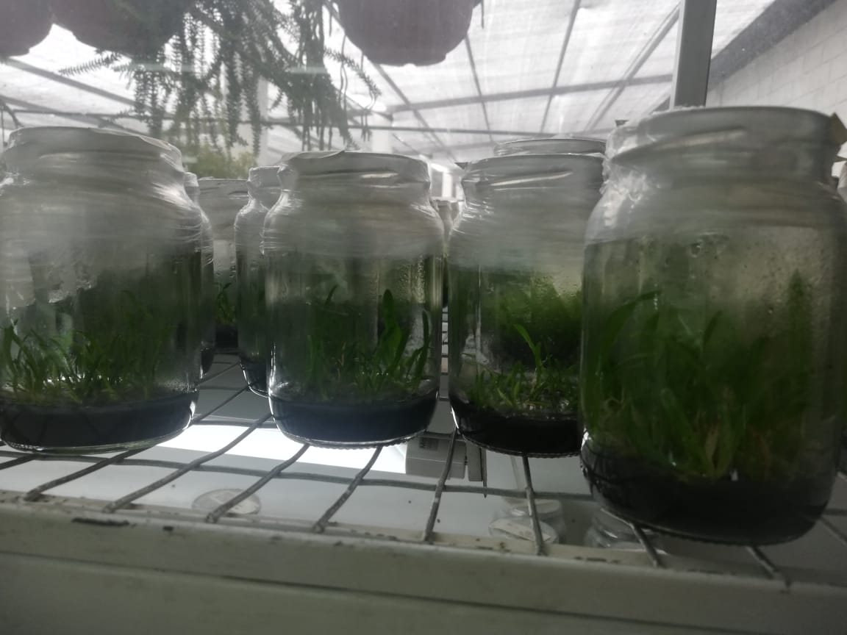
Cultivo de orquídeas
Área de plantas madres
Polinización artificial
Desarrollo de las cápsulas
Esterilización y siembra
Área de crecimiento
Adaptación
Desflasking
Repique de protocosmos

Slide 15
Certificación FlorEcuador
Proceso de certificación FlorEcuador
Inicio
Implementación
Selección de OC
Solicitud OC y solicitud de auditoría de certificación
Auditoría de certificación
Entrega de informe
Elaboración y envío de plan de acción
Revisión del plan de acción
Toma de decisión de certificación
Emisión de certificado
Inicio de proceso de recertificación
Vencimiento de certificado
Beneficios
Empresariales
Ambientales
Comerciales

Slide 16
Cadena de abastecimiento, logística y tramitología

Slide 17
Comparación exportación de orquídeas
Principales destinos
SGP+ (2013-2016)
Acuerdo Comercial Multipartes (2017-2018)

Slide 18
Comparación exportación de orquídeas
Valor FOB de exportación
SGP+ (2013-2016)
Acuerdo Comercial Multipartes (2017-2018)

Slide 19
Comparación exportación de orquídeas
Empresas exportadoras
SGP+ (2013-2016)
Acuerdo Comercial Multipartes (2017-2018)

Slide 20
Tendencia de exportación

Slide 21
Regionalismo: Colombia, Ecuador y Perú
Ecuador
ACM
Dólar
Colombia
Perú
Simetría en producción
ACM
Peso
Sol

Slide 22
Balanza Comercial
Exportaciones totales

Slide 23
Aporte a la economía ecuatoriana
Ambiente laboral
Aporte exportaciones
01
Han abolido el trabajo infantil / prestaciones sociales
6% al total de las exportaciones.
02
Florícola
04
Empleo
110,000 puestos de trabajo
51% de empleos están ocupados por mujeres
03
Ambiente
preservación y cuidado del medio ambiente

Slide 24
Propuesta
Estudio y análisis minucioso de la demanda internacional de orquídeas
Incentivos que el gobierno debe brindar a los exportadores

Slide 25
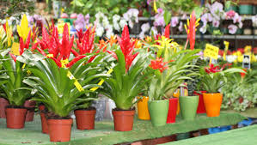
Cinco fuerzas de Porter
Productos sustitutos
Coleccionistas
Rivalidad entre competidores
Poder de negociación de los clientes
Competencia nacional y la internacional
producto especializado, poder de negociación de los clientes es bajo
Nuevos competidores
Poder de Negociación de Proveedores
barreras de entrada y salida
abono, embalaje y empaquetamiento.
5 Fuerzas de
porter

Slide 26
Estrategia
Establecer asociaciones estratégicas entre empresas ecuatorianas dedicadas al cultivo y exportación de orquídeas, para buscar el continuo desarrollo del sector orquideario y consolidarse como uno de los principales productos no tradicionales de exportación

Slide 27
Conclusiones
La tendencia de comercio exterior en la exportación de orquídeas durante los períodos 2013-2016 y 2017-2018, bajo el esquema del Sistema Generalizado de Preferencias (SGP+) y el Acuerdo Comercial Multipartes Ecuador-Unión Europea respectivamente, fue ascendente presentando un constante crecimiento entre año y año
Las orquídeas están consideradas como especies en peligro de extinción, por lo que los requisitos y normativa legal de exportación es más exigente en comparación de otros productos vegetales
La certificación FlorEcuador concede diversos beneficios a las empresas floricultoras que cumplen con los requisitos y estándares necesarios en sus procesos para poder obtenerla
La participación de las exportaciones de orquídeas en la balanza comercial durante el período de estudio fue mínimo, pero a pesar de ello, es uno de los sectores que mayor porcentaje de crecimiento ha registrado

Slide 28
Recomendaciones
Conocer a detalle cada una de las actividades que comprende el proceso de exportación al mercado europeo
Para estudios posteriores se debe tener obtener los datos e información estadística de fuentes oficiales de los países implicados en el desarrollo del estudio

